Slide 2


آزمون علوم
پایه ی ششم

Slide 3
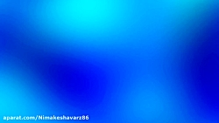
آزمون علوم
درست و نادرست
جاخالی

Slide 4

بازگشت به صفحه ی اصلی آزمون
جاهای خالی را پر کنید .
بریدن درخت
اولین مرحله ی ساخت کاغذ است
جنس هسته بیشتر از و است
نیکل
آهن
خوراکی
اسید ها به دو دسته تقسیم می شوند ، اسید و اسید .
صنعتی

Slide 5
بازگشت به صفحه ی اصلی آزمون
نادرست
درست
درست یا نادرست بودن جملات زیر را مشخص کنید .



جنس هسته ی خارجی ، خمیری است .



زمین لرزه باعث آزاد شدن انرژی زمین می شود .



باز ها موادی ترش مزه هستند .



مردمان قدیم روی غار ها ، چوب ، چرم و سنگ می نوشتند .

Slide 6

اشکال نداره دوباره تلاش کن

